Slide 1
Помните, что согласно ст. 63 Семейного Кодекса
родители несут персональную ответственность за жизнь
и здоровье своих детей.

Slide 2
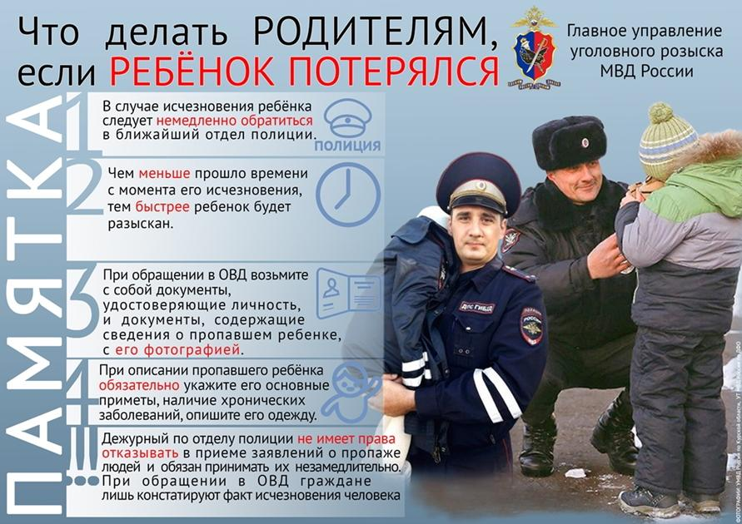

Slide 3
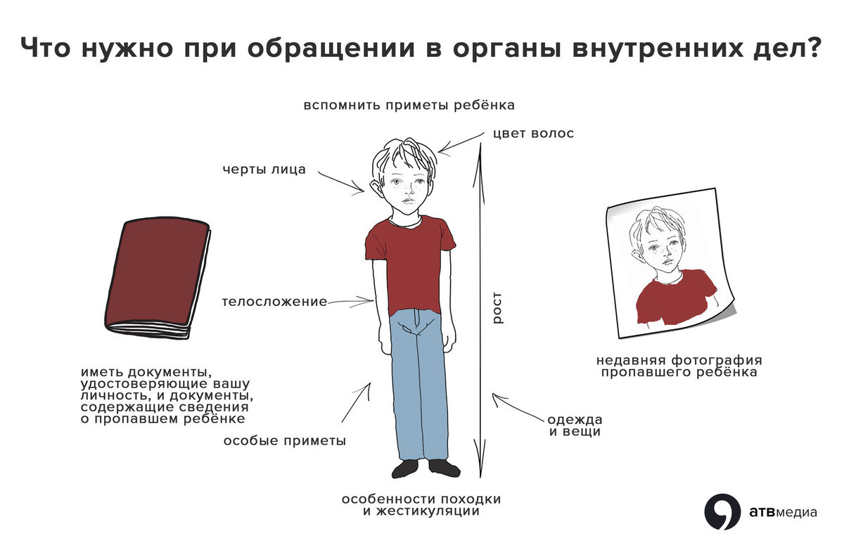

Slide 4
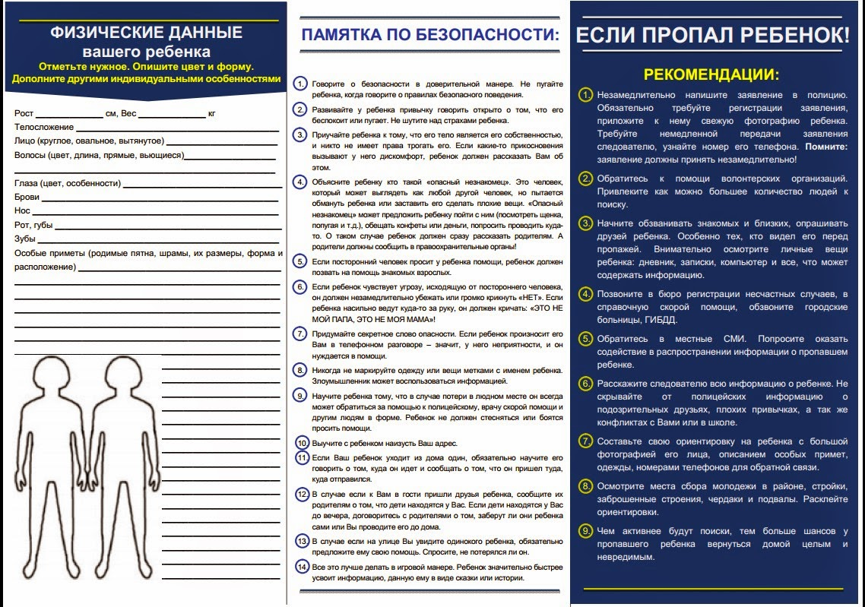

Slide 5
Памятка родителям по усилению контроля за несовершеннолетними: -научите детей личной безопасности; -проведите с детьми индивидуальные беседы, объяснив важные правила, соблюдение которых поможет сохранить жизнь; -организуйте свободное время детей; -помните! Поздним вечером и ночью (с 22.00 до 6.00 часов) детям и подросткам законодательно запрещено появляться на улице без сопровождения взрослых; -постоянно будьте на связи и в курсе, где и с кем ваш ребёнок, контролируйте место пребывания детей; - контролируйте поведение ребенка в социальных сетях; - не разрешайте детям ночевать у друзей; -объясните ребёнку, что он имеет полное право сказать «нет» всегда и кому угодно, если этот «кто-то» пытается причинить ему вред; Помните, что от природы дети беспечны и доверчивы. Внимание у детей бывает рассеянным. Поэтому, чем чаще вы напоминаете ребёнку несложные правила поведения, тем больше вероятность, что он их запомнит, и будет применять.

Slide 6
Незаконные приобретение, хранение, перевозка, изготовление, переработка без цели сбыта наркотических средств, психотропных веществ или их аналогов -
(в ред. Федерального закона от 08.12.2003 N 161-ФЗ)
-влечет наложение административного штрафа в размере от пяти до десяти минимальных размеров оплаты труда или административный арест на срок до пятнадцати суток.
(в ред. Федерального закона от 08.12.2003 N 161-ФЗ)
Примечание. Лицо, добровольно сдавшее приобретенные без цели сбыта наркотические средства или психотропные вещества, а также их аналоги, освобождается от административной ответственности за данное административное правонарушение.

Slide 7
Статья 6.9. Потребление наркотических средств или психотропных веществ без назначения врача
Потребление наркотических средств или психотропных веществ без назначения врача, за исключением случаев, предусмотренных частью 3 статьи 20.20, статьей 20.22 настоящего Кодекса, - (в ред. Федерального закона от 05.12.2005 N 156-ФЗ)
влечет наложение административного штрафа в размере от пяти до десяти минимальных размеров оплаты труда или административный арест на срок до пятнадцати суток.
Примечание. Лицо, добровольно обратившееся в лечебно-профилактическое учреждение для лечения в связи с потреблением наркотических средств или психотропных веществ без назначения врача, освобождается от административной ответственности за данное правонарушение. Лицо, в установленном порядке признанное больным наркоманией, может быть с его согласия направлено на медицинское и социальное восстановление в лечебно-профилактическое учреждение и в связи с этим освобождается от административной ответственности за совершение правонарушений, связанных с потреблением наркотических средств или психотропных веществ.

Slide 8
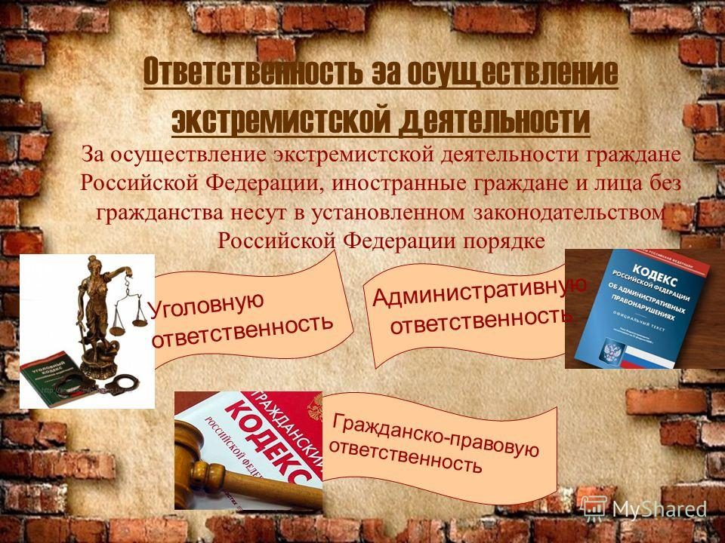

Slide 9
Ответственность
Статья 206. Захват заложника | Пожизненное лишение свободы
Статья 207. Заведомо ложное сообщение об акте терроризма | Лишение свободы на срок до трех лет.
Статья 239. Организация объединения, посягающего на личность и права граждан | Лишение свободы на срок до двух лет
Статья 280. Публичные призывы к осуществлению экстремистской деятельности | Лишение свободы на срок до пяти лет с лишением права занимать определенные должности или заниматься определенной деятельностью на срок до трех лет

Slide 10
Ответственность
Статья 282. Возбуждение ненависти либо вражды, а равно унижение человеческого достоинства | Лишение свободы на срок до пяти лет
Статья 282.1. Организация экстремистского сообщества | Лишение свободы на срок до шести лет с лишением права занимать определенные должности или заниматься определенной деятельностью на срок до трех лет и с ограничением свободы на срок от одного года до двух лет
Статья 282.2. Организация деятельности экстремистской организации | Лишение свободы на срок до двух лет с ограничением свободы на срок до одного года либо без такового.

Slide 11
Запрет просмотра запрещенных сайтов в сети Интернет
В Российской Федерации существует Федеральный закон №149
«Об информации, информационных технологиях и
защите информации» согласно которому на интернет
ресурсах запрещено распространять следующею информацию:
Порнография, особенно это касается, той в которой участвуют несовершеннолетние.
Информация связанная с наркотиками. В частности способы изготовления, распространения, а также пропаганда и формирование позитивного образа наркоманов и дилеров.
Онлайн казино, лотереи и т.п.
Пропаганда суицида.
Материалы радикальной и экстремистской направленности. Вызывающие ненависть и отторжение по национальным, религиозном, расовым и прочим признакам.
Имеющую нарушение авторских прав.
Материалы связанные с призывами к неправомерным действиям, свержению государственного строя и т.п.

Slide 12
Во избежание привлечения к ответственности за посещение сайтов, запрещённых в РФ, рекомендуется:
удалять письма от адресатов, которые неизвестны;
не переходить по ссылкам, вызывающим подозрения;
не посещать интернет-ресурсы, относительно которых возникли сомнения;
не скачивать файлы для установки с них программного обеспечения;
не скачивать зашифрованные (сжатые) файлы, поскольку антивирусные программы не могут проверять их из-за отсутствия доступа.

Slide 13
